Slide 1
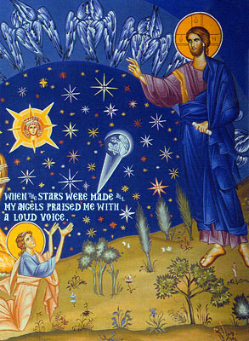
Стварање света
Стари завет почиње описом постанка света: "У почетку створи Бог небо и земљу". Под речју "небо" треба разумети становнике неба - Ангеле и остале бестелесне небеске Силе. "А Земља беше без обличја и пуста", тј. цео створени материјални свет.

Slide 2
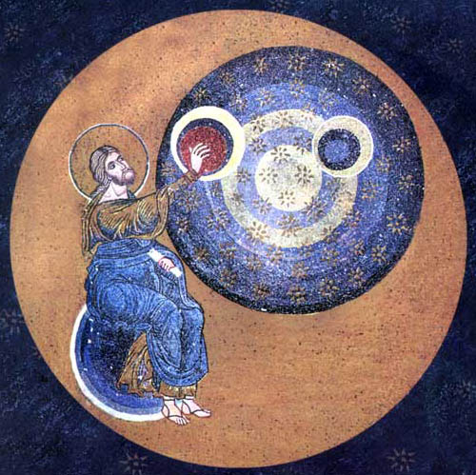
Први дан створена је светлост: "И рече Бог: Нека буде светлост! И би светлост. И виде Бог светлост да је добра; и растави Бог светлост од таме". Тај дан је дан један: из њега извиру и њему се враћају сви дани.

Slide 3
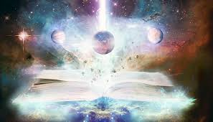
Други дан Бог је створио свод небески и раставио воду под сводом од воде над сводом, а свод назва Бог небо. То је оно видљиво небо. Иза њега се налазе безбројни Божји светови, названи симболично - "вода над сводом", јер круже и теку, сваки својом путањом, хармонично и без сударања, по бескрајном простору.

Slide 4
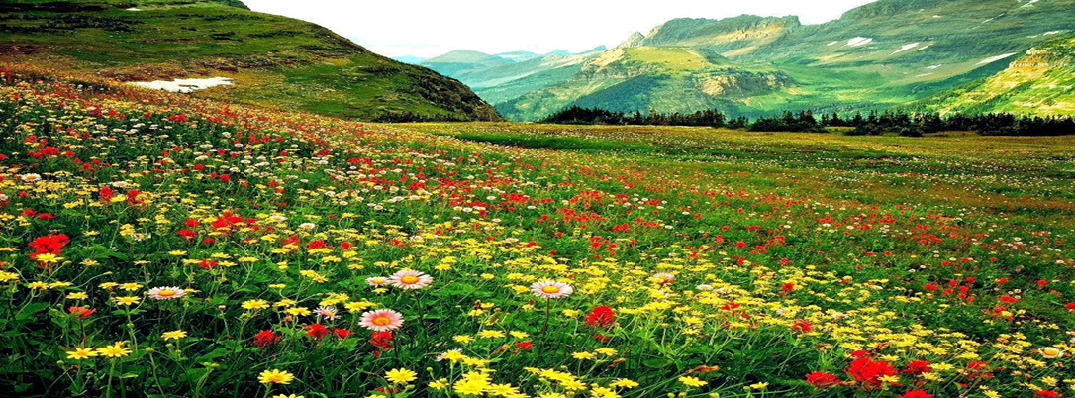
Трећи дан снагом речи Божје оделила се вода од копна. На земљи је израсла трава и разноврсна дрвета која рађају плод. Силом Божије речи то једном засејано семе, увек доноси плод, захваљујући благослову и заповести Бога..

Slide 5
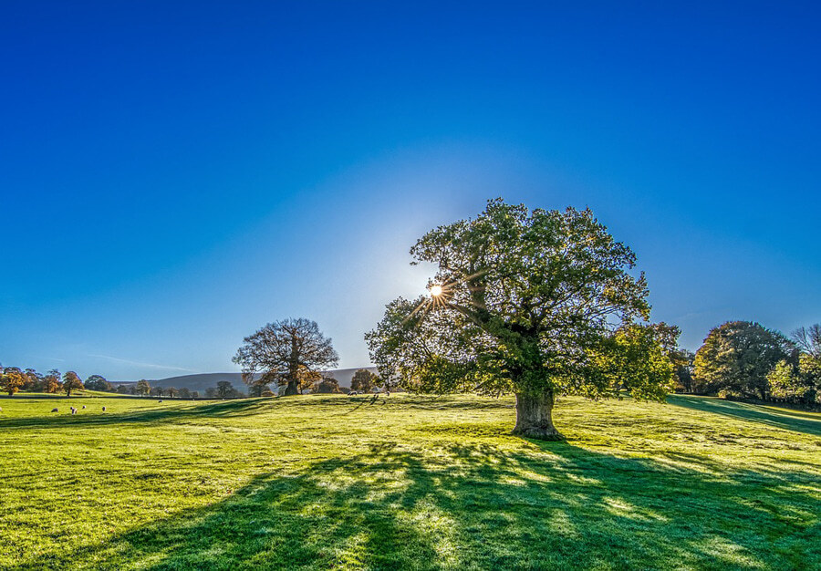
Четврти дан Бог је створио светила на своду небеском. Сунце да управља даном, и месец да управља ноћу, и звезде: да светле и да буду знаци времена, дана и година. Првостворена светлост, расута по целој творевини, сабрала се и особито заблистала, овог дана, кроз небеска светила. Сунце је обасјало земљу, обавијену дотада густим маглама и влагом.

Slide 6
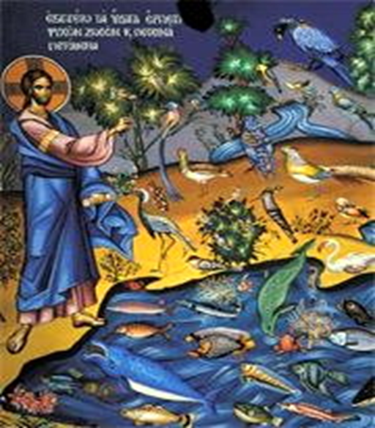
Пети дан Бог је ствроио жива створења у водама, рибе и остала створења велика и мала, као и птице небеске, по врстама њиховим.

Slide 7
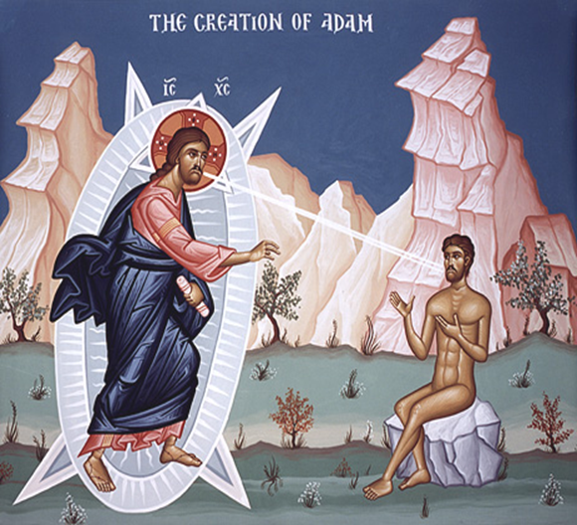
Шести дан Бог је створио човека по својој слици. Бог је Творац човека – човек је боголико биће“…Потом рече Бог: Да начинимо човека по обличју својему – као што смо ми – да буде господар од риба морских и птица земаљских и од стоке …”“…И од целе земље и и од свих животиња што се мичу по земљи…”
Човек се разликује од свих осталих бића, јер га је Бог створио слободним
Први човек беше Адам.
Адам = створен од земље

Slide 8
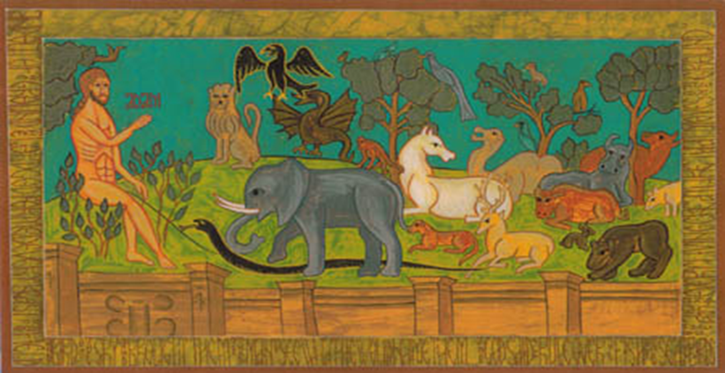
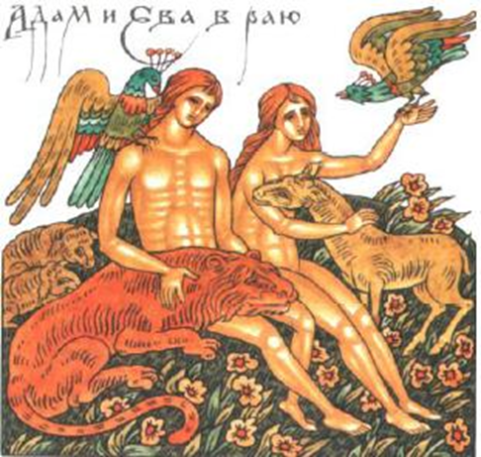
“…И Адам надену име сваком живом бићу и свакој птици небеској и свакој звери пољској, али се не нађе друг према њему…”
“И рече Господ Бог: Није добро да је човек сам – да му начинимо друга према њему…”…И Господ Бог створи жену од ребра – које узе Адаму – и доведе је к Адаму…

